Slide 1
Biedrības
Suņu apmācības centrs
Inter Sport Canis
Reģ.Nr.40008026101
Ādažu filiāle
Elibird Dogs
Es un Suns – viens vesels

Slide 2
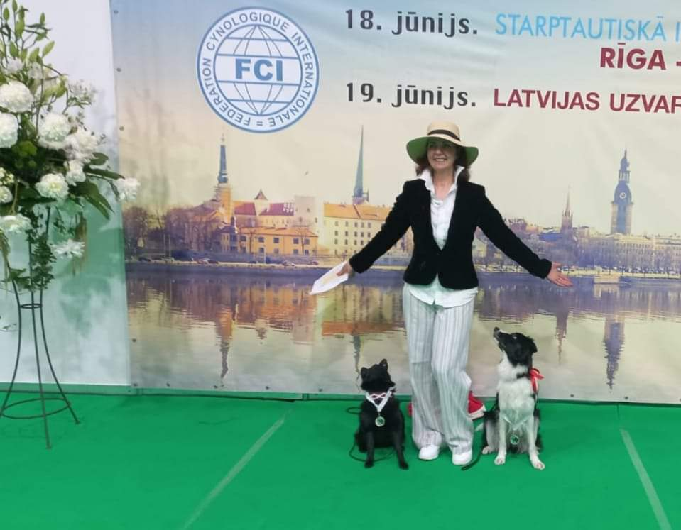
Zaiga Zvirbule – Elibird Dogs trenere

Slide 3
Zaiga Zvirbule – Elibird Dogs trenere
Latvijas kinoloģiskās federācijas sertificēta suņu apmācību trenere kopš 2015.gada
Kanisterapijas nodarbību vadītāja (darbs ar cilvēkiem ar īpašām vajadzībām)
Rally Obedience (suņu paklausības rallijs) trenere, sportiste, tiesnese
Latvijas izlases sportiste Odedience (Starptautiskā paklausība) un Canine freestyle (Dejas ar suņiem)
Dalība 2022.gada Pasaules un Eiropas čempionātos Dejās ar suņiem Francijā un Vācijā
Dalība sociālos un mediju projektos «Ķepa Uz Sirds» un «Latvijas Talanti»

Slide 4
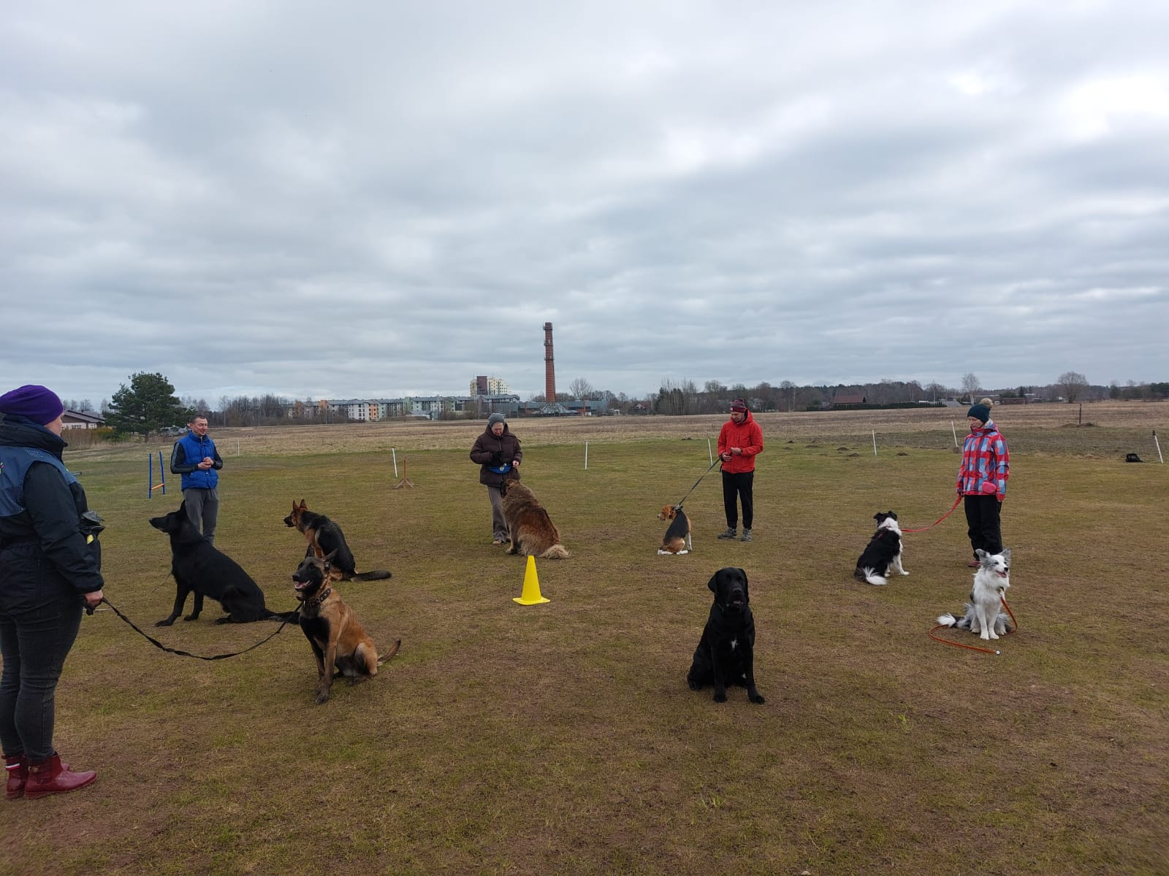
Elibird Dogs
apmācības Ādažos kopš 2015.gada
apmācīti aptuveni 200 novada iedzīvotāji un viņu suņi

Slide 5
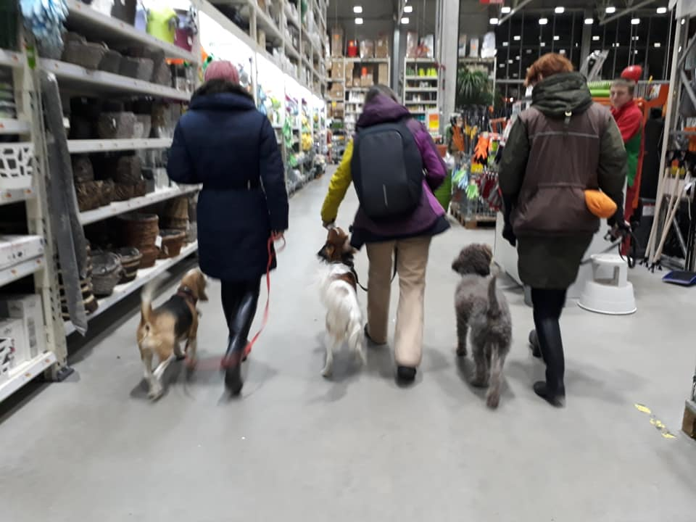
Apmācības organizējam ne tikai slēgtā vidē, bet arī publiskās vietās Rīgā
parkos,
pie lielveikaliem,
arī lielveikalos (DEPO) u.c.)
lai veicinātu suņu socializēšanos un mazinātu risku suņu neadekvātai rīcībai

Slide 6
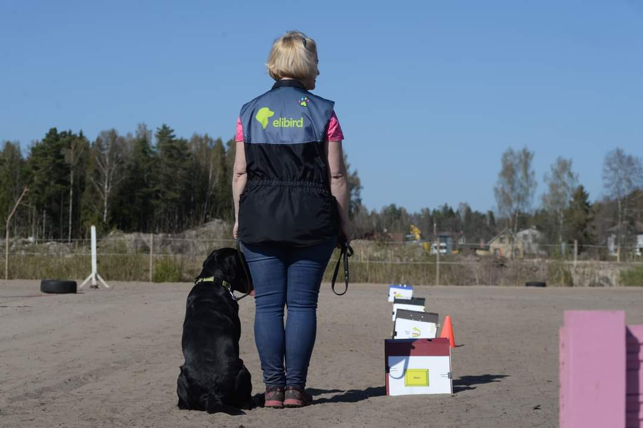
“Elibird Dogs” skolas treniņu process balstās uz pozitīvām apmācības metodēm, veidojot suņu un saimnieku sadarbību interesantu, labvēlīgu un rotaļīgu.
Šāda apmācības metodika izslēdz iespēju apmācības procesa gaitā radīt sunim negatīvas emocijas un agresiju.

Slide 7
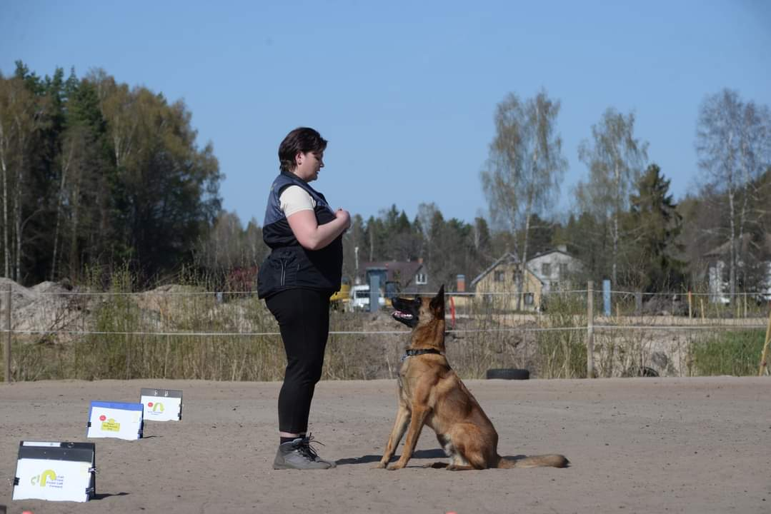
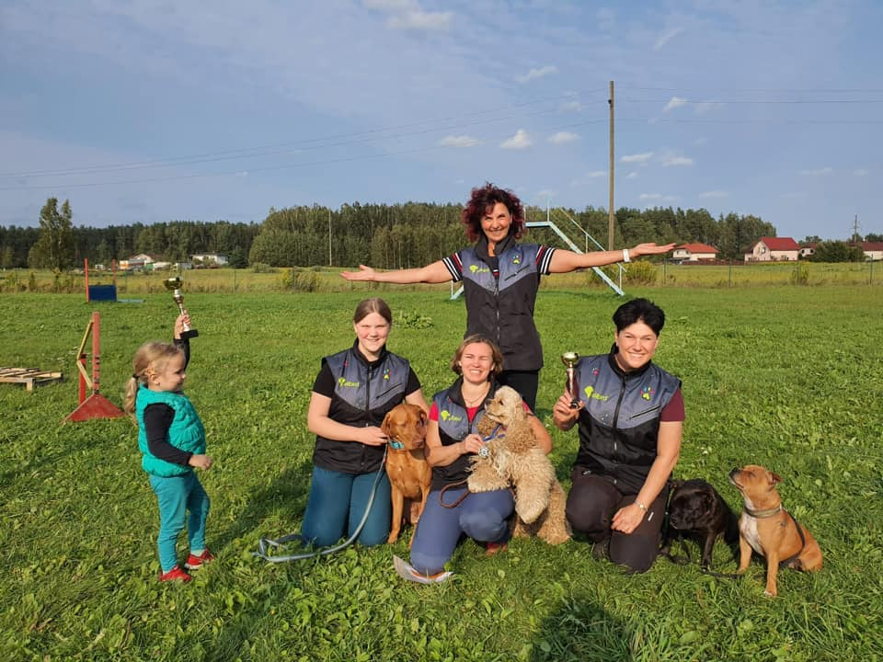
Izaudzināti vairāk kā 20 sporta pāri (suns + saimnieks) dažādās suņu sporta disciplīnās:
- Starptautiskā paklausība (Obedience)
- Paklausības rallijs (Rally Obedience)
- Dejas ar suņiem (Canine Freestyle)
- BH VT - suns kompanjons

Slide 8
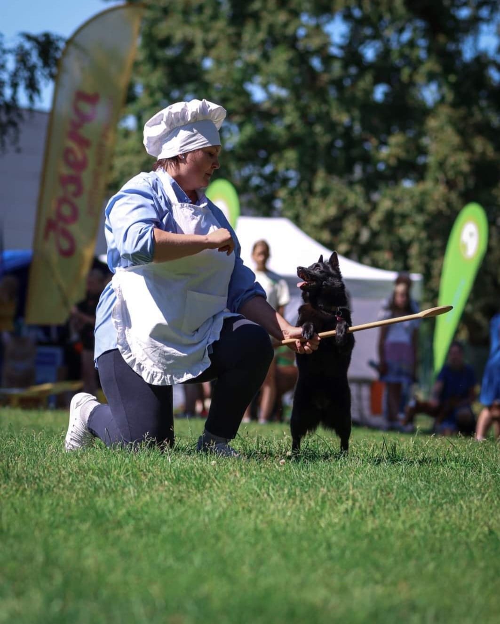
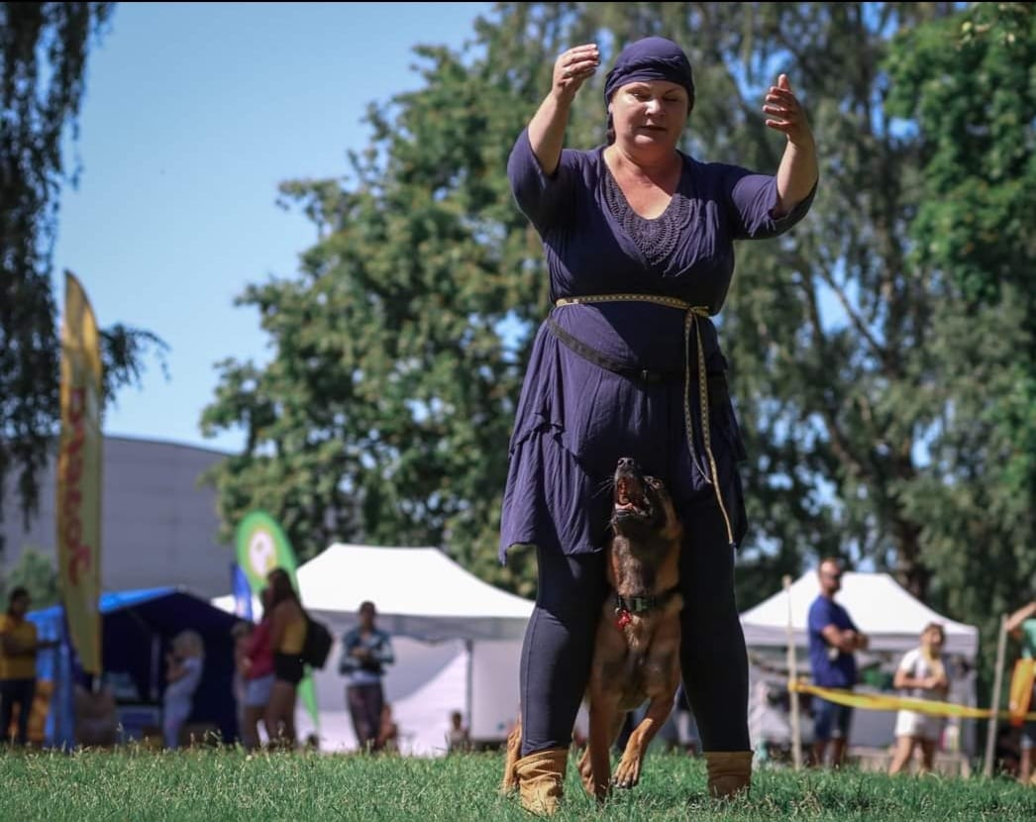
Dalība paraugdemonstrējumos
- Ādažu svētkos
- NBS Ģimeņu dienā
- Pilsētas svētkos Talsos, Grobiņā, Birzgalē u.c.

Slide 9
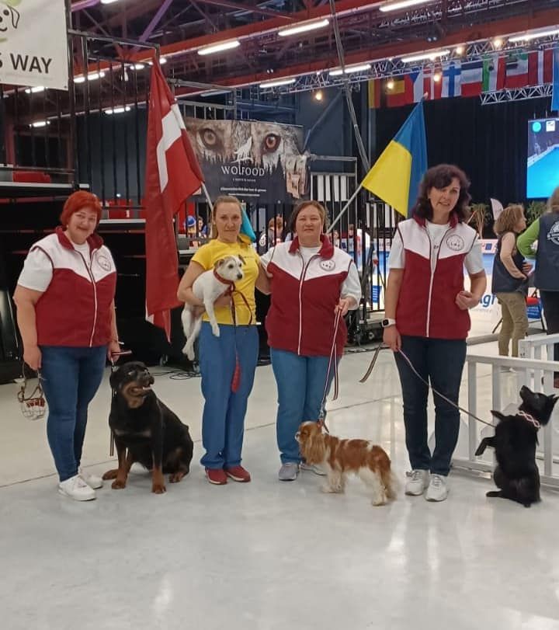
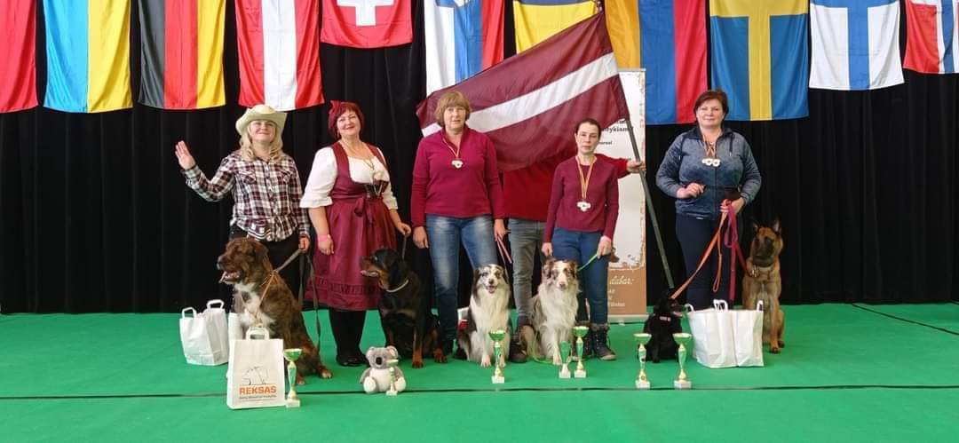
Mūsu sportistu aktīva dalība dažāda mēroga sacensībās:
- Latvijas un Baltijas čempionāti
- Eiropas čempionāts
- Pasaules čempionāts

Slide 10
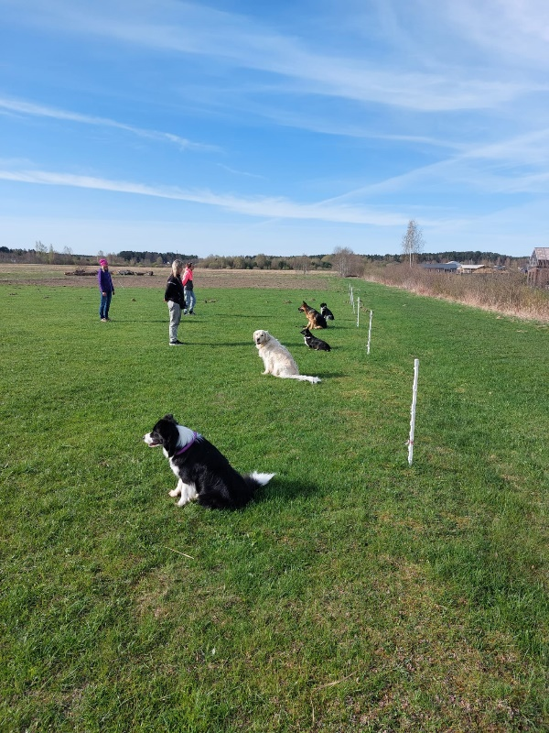
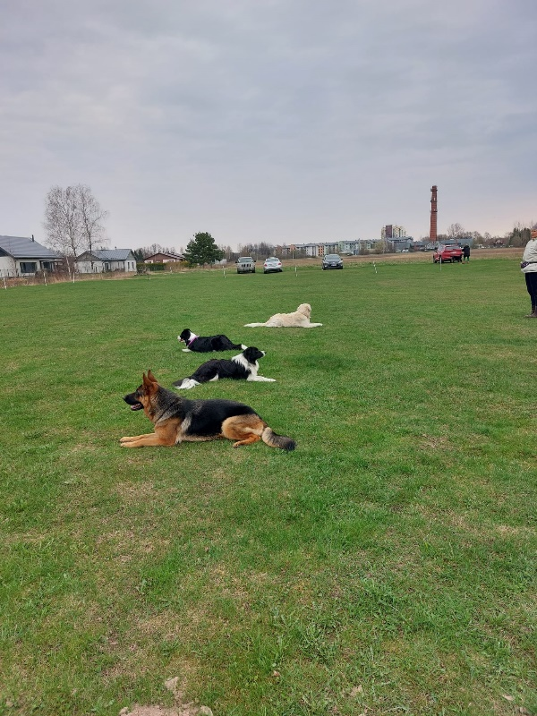
BET!
Līdz š.g. maijam nomātā zeme Ādažos vairs nav izmantojama un ir jāmeklē jaunas iespējas – vislabāk sadarbojoties ar mūsu Ādažu pašvaldību!

Slide 11

un
elibird

Slide 12
Sadarbības mērķi
Nodrošināt suņu un to saimnieku apmācības un konsultācijas Ādažu novadā
Paaugstināt saimnieka atbildīgu rīcību, suņa kā kompanjona audzināšanā un sabiedrības drošības veicināšanā
Izglītot sabiedrību labturības un suņu apmācības jautājumos:
  Individuālais un grupu darbs
  Izglītojoši projekti skolās un bērnudārzos
  Paraugdemonstrējumi publiskos pasākumos
Veicināt suņu sporta attīstību un popularitāti
Sniegt cilvēkiem iespēju aktīvi un mērķtiecīgi nodarboties ar saviem suņiem
Organizēt, vadīt un tiesāt suņu sporta sacensības, eksāmenus un testus

Slide 13
Sporta un aktīvās atpūtas centrs «Zibeņi»
Tiktu īstenots Ādažu attīstības koncepcijas punkts par suņu apmācības laukuma izveidi novadā
Viegla pieejamība Ādažu novada iedzīvotājiem
Teicami piemērots gan individuālai apmācībai, gan grupu nodarbību rīkošanai, kā arī dažāda (t.sk. arī starptautiska) līmeņa sacensību un semināru rīkošanai
Netiktu traucētas iedzīvotāju individuālās fiziskās aktivitātes, kas norisinās pilsētvidē
Atrodas nomaļus no sociālās vides
Neliels šī brīža «Zibeņu» struktūras ikdienas noslogojums
Tiktu izmantots regulāri, paaugstinot «Zibeņu» lietderīgu izmantošanu
Aktīva atsevišķas «Zibeņu» platības izmantošana būtu piemērs tam, ka Ādažu novada dome pastiprināti darbojas iedzīvotāju labklājības uzlabošanā

Slide 14
Elibird ieguldījums sadarbības projektā
izglītot un apmācīt Ādažu novada iedzīvotājus suņu labturībā, suņu socializācijā
sadarbībā ar Ādažu novada domi, īstenot izglītojošus projektus skolās un bērnudārzos
nepieciešamības gadījumā, veikt bezmaksas izglītojošus seminārus Ādažu novada iedzīvotājiem
organizēt individuālo un grupu darbu ar suņu īpašniekiem
pēc savstarpējas vienošanās veikt paraugdemonstrējumus publiskos pasākumos
kopt un uzturēt ierādīto teritoriju sporta un aktīvās atpūtas centrā “Zibeņi” – veikt regulāru zāles pļaušanu, attīrīšanu no piedrazojuma, nodrošināt tīrību u.c.

Slide 15
Cerībā uz auglīgu sadrabību!
Elibird Dogs
Es un Suns – Viens vesels
2023.gada 14.jūnijā
Ādažos / Carnikavā

